Slide 1
Assertività (parte 2) la comunicazione
Terza Università Bergamo 2023/24
Docente: dott.ssa Greta Capelli
Contatti: capelligreta29@gmail.com 3314047249

Slide 2
Comunicazione non verbale
Per comprendere il significato di un gesto è necessario osservare la sua congruenza con l’insieme degli altri gesti: solo un’osservazione sistematica e metodica permette di cogliere l’atteggiamento di fondo e le intenzioni di una persona, esplicitando il senso delle sue azioni.
Limitarsi alla considerazione di singoli elementi altrui, genera pregiudizi e rivela ingenuità.

Slide 3
L’importanza del non verbale è tale che, in caso di incongruenza tra verbale e non verbale, solitamente si è più propensi a dare maggior credito alla comunicazione non verbale.

Slide 4
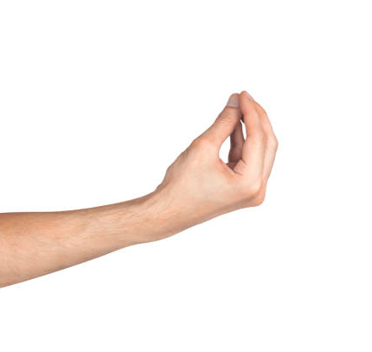
La Gestualità
È complementare alla parola, in quanto chiarisce la struttura di un pensiero, enumerandone gli elementi o mostrando come questi siano raggruppati; indica direttamente persone o oggetti, enfatizza certi aspetti del discorso, illustra approssimazioni o modelli particolarmente difficili da descrivere con le sole parole (es come annodare la cravatta).

Slide 5
L’uso consapevole dei gesti è positivo per diversi motivi: sostiene l’attenzione, facilita la formulazione dei concetti e può tenere sotto controllo l’ansia

Slide 6
La POSTURA del corpo è il primo elemento che trasmette informazioni sul atteggiamento assunto nei confronti degli altri (invadenza/ritiro/rilassato…)

Slide 7
Il volto è la sede primaria per manifestare le emozioni, non appena queste ci attraversano.
- Ekman (regole di esibizione)
- Menzogna (microespressioni)
- Diverse emozioni, diversi livelli di tensione dei muscoli.

Slide 8
Contatto oculare
- Direzione dello sguardo come rivelatrice di emozioni differenti (es vergogna)
- Durata dello sguardo rivela interessi specifici (attrazione, attenzione, aggressione…)
- Mantenimento dello sguardo è maggiore in chi possiede un pensiero astratto, piuttosto che in coloro che possiedono un pensiero concreto

Slide 9
Conseguenze negative del non utilizzare adeguatamente il contatto oculare
Disagio per non poter controllare la situazione in cui si sta interagendo
Non vengono colti i feedback, quindi non c’è possibilità di correzione
Stile di comportamento povero e rigido con conseguenze depressive
Insicurezza generale

Slide 10
Indicazioni per il contatto oculare:
- utilizzarlo in maniera esplorativa
- osservare come gli altri reagiscono al nostro comportamento
- lasciare che il nostro agire sia flessibile e guidato da tale feedback
- comprendere come l’altro utilizza il contatto oculare, ed utilizzare tale indicazione per decidere come sfruttare lo spazio che ci divide

Slide 11
Comunicazione verbale
LA FORMA ESPRESSIVA PIÙ POTENTE A DISPOSIZIONE DELL’UOMO

Slide 12
TONO→ esprime intenzione e stato emotivo
VOLUME→ definisce la chiarezza comunicativa
RITMO→ rappresenta l’andamento generale, gioco espressivo a cui appartengono anche le pause

Slide 13
All’ambito dell’assertività appartengono tre modalità comunicative indispensabili: semplicità, chiarezza e sincerità. Queste richiedono due condizioni: tecniche ed emozionali.
Cond. Tecniche: padronanza della lingua, cultura, senso pratico e orientamento all’obiettivo.
Cond. Emozionali: assenza di timori, ansia, vergogna, timidezza e sensi di colpa.

Slide 14
Nel rispetto del principio di reciprocità, se voglio essere ascoltato, devo ascoltare; se voglio essere compreso, devo comprendere.

Slide 15
Il SILENZIO è una forma di comunicazione che consente agli interlocutori di riflettere e di raccogliere le idee. Nel mondo contemporaneo è diffusa una certa avversione nei suoi confronti.
«Un attitudine bulimica con cui si tende a riempire tutto, un senso di insicurezza imbarazzante e incontrollato nel momento in cui non si abbia nulla da dire o da fare. Lo stesso imbarazzo di chi, alle prese con un interlocutore verso il quale si sente in difetto, tende a soverchiarlo di parole per non lasciare spazio all’altro, e per non ricevere conferme dei propri timori di inadeguatezza.»
C. Trompetto

Slide 16
Il TIMING rappresenta la capacità di saper valutare il momento opportuno per intervenire in una conversazione, per dire ciò che si pensa nell’immediatezza opportuna

Slide 17
MODALITÀ ASSERTIVE
Fare domande → aperte (più coinvolgenti) chiuse (più limitanti)
Parafrasi → Ripetere ad una persona, con parole differenti da quelle da lei utilizzate, l’essenza di ciò che ci ha appena comunicato. È alla base di un corretto scambio di opinioni, poiché sottopone al controllo dell’altro la nostra comprensione del suo messaggio.
Riflessione → amplifica la parafrasi, poiché rende espliciti i contenuti emotivi del messaggio non verbale; traduciamo in parole i sentimenti dell’altro e ciò lo fa sentire compreso.

Slide 18
MODALITÀ ASSERTIVE
4) Giustificazione → è una variante della riflessione, differisce da questa nel tempo. La riflessione è immediata, questa nasce da una valutazione delle condizioni (negative) che hanno determinato il comportamento dell’altra persona, ed esprime la nostra comprensione.
5) Autoapertura → Mantiene sotto controllo l’ansia, l’irritazione e le loro manifestazioni fisiologiche. Arricchisce una conversazione e rende maggiormente autentico un rapporto affettivo. Aprirsi all’altro vuol dire, anche, svelare personali difficoltà.

Slide 19
Le critiche
COSA SONO, COME EVITARE QUELLE NOCIVE E COME ACCETTARE QUELLE POSITIVE

Slide 20
La vulnerabilità alle critiche è data dal fatto che tendiamo a percepirle come atti di rifiuto verso la nostra persona.

Slide 21
QUALI CRITICHE?
COSTRUTTIVE→ Segnalano in modo utile e positivo ciò che non funziona. Sono espresse in termini concreti e con precisi riferimenti.
AGGRESSIVE → Prevale l’intenzione di aggredire, in modo più o meno subdolo, l’interlocutore. Rappresentano una forma di violenza (si alza la voce, si insulta…)
https://www.google.com/search?sca_esv=580414175&rlz=1C1CHBF_itIT902IT902&sxsrf=AM9HkKnpzUSndWnvyNumhz3roY5NZ4WnBQ:1699440056650&q=la+guerra+dei+roses+scena+rabbia&tbm=vid&source=lnms&sa=X&ved=2ahUKEwjD3pLHm7SCAxUmhf0HHSN2AdkQ0pQJegQICxAB&biw=1536&bih=695&dpr=1.25#fpstate=ive&vld=cid:e4e44d45,vid:wLpwipGs4Jw,st:0
MANIPOLATIVE → Sono agite sulla vittima dal suo interno, a volte che dolcemente «Lo sai che lo dico per il tuo bene» . Suscitano nell’altro la sensazione di non poter tradire le aspettative di chi si mostra tanto premuroso nei suoi confronti.

Slide 22
Le critiche aggressive e manipolative colpiscono l’individuo nella sua persona: sono generiche e totalizzanti, adottano termini come «sempre», «mai», «tutto», «ogni volta» ecc.
Il loro fine è quello di esercitare controllo sui comportamenti altrui, provocando negli altri sgradevoli sensazioni come il senso di colpa, il senso di ignoranza e ansia generalizzata.

Slide 23
SENSO DI COLPA: Quando si attribuisce una responsabilità che non compete. Chi è assertivo riconosce le proprie colpe ed è disposto a pagare per esse. Le persone passive, accettano anche il senso di colpa.
SENSO DI IGNORANZA: Sentimento di inferiorità sperimentato di fronte a persone che mostrano una sicurezza di giudizio che noi non abbiamo. Non è una forma apprezzabile di modestia ma il risultato della manipolazione di chi vuole mettere in crisi la sicurezza altrui. Provoca vergogna (ricordarsi il diritto del «non so» e che il proprio valore dipende non tanto da ciò che si sa, quanto dalla curiosità e dalla disponibilità ad imparare).
SENSO DI ANSIA GENERALIZZATA: è provocato da espressioni quali «me la pagherai», «lei non sa chi sono io», «un giorno te ne pentirai» ecc.

Slide 24
ANTIDOTO AL SENSO DI COLPA, DI IGNORANZA E DI ANSIA
SENSO DI RESPONSABILITÀ

Slide 25
Il senso di responsabilità di fronte ad un impegno, ad una difficoltà, ad uno sbaglio … ci porta ad assumerci le nostre responsabilità in modo chiaro e costruttivo. Questa capacità, a buon diritto, ci porta a sentirci liberi.

Slide 26
ACCETTARE LE CRITICHE è un’abilità complementare a quella del saper criticare assertivamente. Alle critiche costruttive si risponde in modo semplice e diretto, riconoscendone la validità.
ASSERTIVITÀ NEGATIVA è l’abilità di essere assertivi in situazioni negative. In questi casi non si teme di imparare dai nostri errori e dalle osservazioni altrui. Annulla eventuali sentimenti difensivi e ansiosi.

Slide 27
Le persone INSICURE evitano di riconoscere i propri errori e tendono a non chiedere scusa (come se fosse un’umiliazione). Oppure, lo fanno in continuazione.

Slide 28
Tecniche di difesa per proteggersi dalle critiche aggressive e manipolative

Slide 29
La comunicazione assertiva comprende anche tecniche PROTETTIVE. L’obiettivo è quello di interrompere un’interazione distruttiva e umiliante, per sostituirla con un’altra basata sul mutuo rispetto e sul raggiungimento di un accordo soddisfacente per le parti.
L’utilizzo di queste tecniche richiede CAUTELA (specialmente nelle relazioni familiari e di amicizia), vanno sempre utilizzate solo come ULTIMA RISORSA. Prima è meglio tentare una risoluzione attraverso una comunicazione aperta.

Slide 30
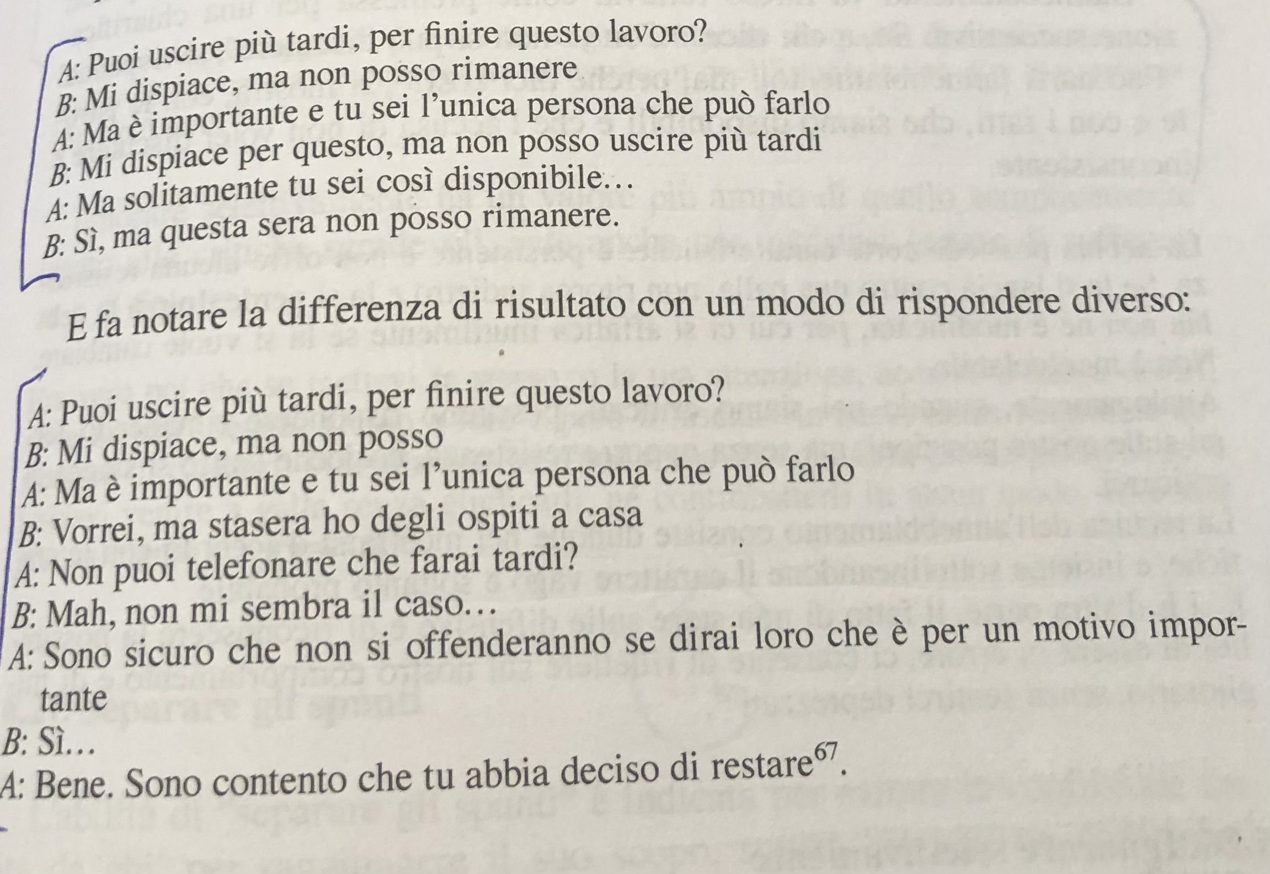
1) DISCO ROTTO:

Slide 31
2) ANNEBBIARE: In determinate situazioni risulta inutile chiarire il proprio pensiero e portare avanti la discussione. Questa tecnica va considerata come la premessa per una chiarificazione successiva, e consiste nel mostrarsi d’accordo con le critiche e, insieme, sottolinearne il carattere vago e soltanto probabile.
Es: A: Con te non si può mai discutere
B: Può darsi

Slide 32
3) IGNORARE SELETTIVAMENTE: Rispondere solo a quelle parti della critica che si possono accettare, ignorando invece le parti manipolative. In questo modo si rinforzano gli aspetti non distruttivi della comunicazione.

Slide 33
4) SEPARARE GLI SPUNTI: Tecnica indicata per evitare la confusione creata da chi, per raggiungere il suo scopo, sposta l’attenzione dall’oggetto della richiesta (o della critica) ai sentimenti o ad altri aspetti del rapporto relazionale. «Ti ho mai detto di no io?» «Se tu mi volessi davvero bene…». Se non si separano gli aspetti nasce il senso di colpa. Possibile risposta: «Vuoi che parliamo della tua richiesta, oppure dell’amicizia che c’è tra noi?»

Slide 34
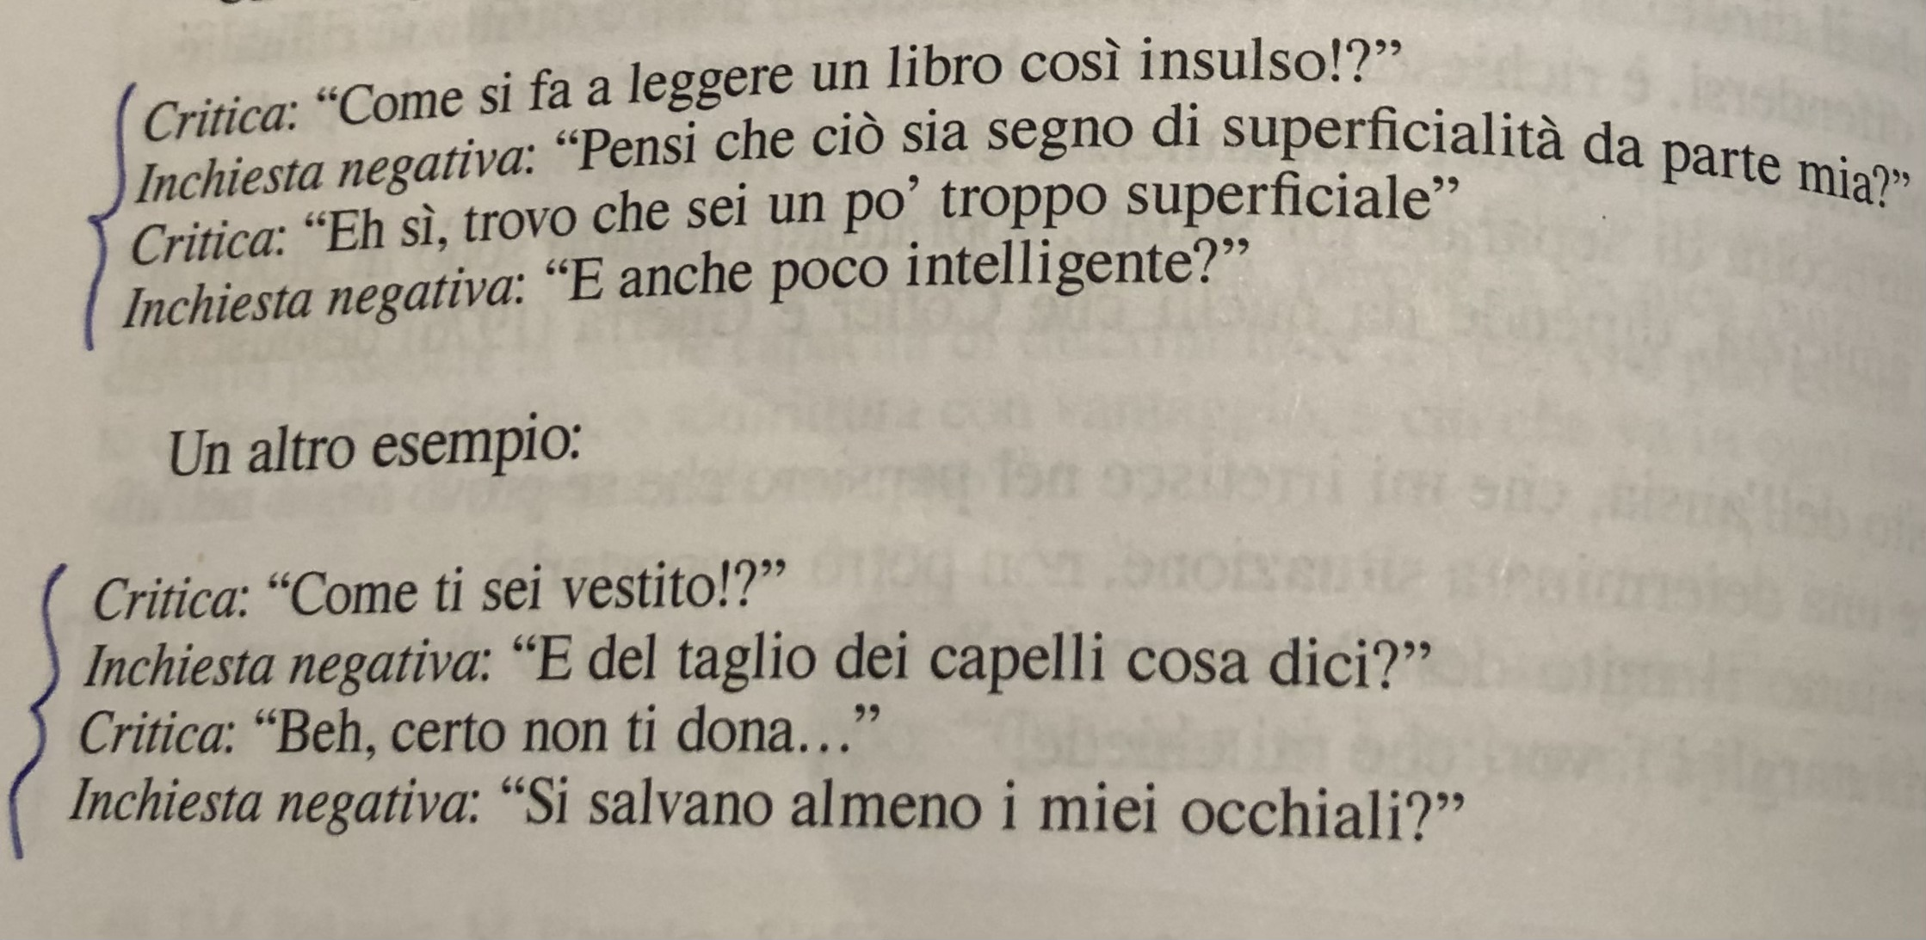
5) INCHIESTA NEGATIVA: Non sottrarsi al criticismo, ma anzi provocarlo ulteriormente con domande. Questa tecnica porta la critica manipolativa ad esaurirsi.

Slide 35
6) DISARMARE LA COLLERA: Evitare che la collera sfoci in violenza fisica. Si procede formulando una sorta di contratto: si è disposti a discutere di ciò che irrita la persona collerica, ma solo se questa assumerà un atteggiamento più controllato. Se questa condizione non viene soddisfatta, si lascia l’altro solo con la sua collera. L’intenzione non è interrompere la comunicazione, ma renderla possibile.

Slide 36
7) CONCLUDERE L’INTERAZIONE: può far pensare che si stia compiendo uno sgarbo, può portare a provare la paura di essere bruschi e sbrigativi. L’abilità sta nell’organizzare il simultaneo arrivo dei conversatori ad un punto in cui la conclusione di uno di essi non costituisca più occasione per ulteriori aggiunte da parte dell’altro.

Slide 37
Conclusione cognitiva: sintesi degli argomenti trattati e verifica della loro comprensione (es invito a fare domande alla fine di una conferenza).
Conclusione sociale: si gratificano i partecipanti alla conversazione ringraziandoli. Segue la conclusione cognitiva.
Conclusione motivante: motivare ad approfondire l’argomento.
Conclusione percettiva: avviene attraverso segnali mimici e gestuali (cambiare posizione, alzarsi, guardare l’orologio, chiudere l’agenda). Spesso utilizzata dalle personalità aggressive.

Slide 38
PENSIERO E LINGUAGGIO

Slide 39
Il PENSIERO GIUDICANTE ci impedisce di osservare gli eventi nel loro fluire e alimenta l’evitamento esperienziale (tendenza ad evitare nuove esperienze). Oscura il contatto diretto con la realtà.
I pensieri ci condizionano come fossero discorsi interni che facciamo con noi stessi

Slide 40
→ Analisi delle idee: imparare ad analizzare quei pensieri che accettiamo abitualmente e che diamo per scontati, ci può aiutare a mostrare l’inconsistenza di questi. Certi schemi di pensiero hanno una natura irrazionale, divengono rigidi schemi interpretativi e li accettiamo solo perché li troviamo tranquillizzanti, ci evitano dubbi ed incertezze.

Slide 41
Alcune idee irrazionali:
- Devo sempre essere amato e approvato
- devo sempre mostrarmi competente
- Le cose devono andare in modo che io possa ottenere tutto quello che voglio, subito e senza fatica. Altrimenti il mondo fa schifo.
- Se temo possa accadere qualcosa di pericoloso, allora devo pensarci continuamente ed è giusto che io sia agitato e sconvolto.
- Devo trovare soluzioni perfette per i miei problemi.
- La causa delle mie emozioni è esterna.
- Il mio passato è causa dei miei attuali problemi e pertanto ormai non posso più fare nulla per risolverli.
- Devo sempre sentirmi a mio agio.

Slide 42
All’origine di tali idee irrazionali vi sono alcuni modi di pensare legati a una concezione astratta del dovere, del bisogno e del valore umano

Slide 43
Affermazioni astratte di dovere:
- Pretese verso se stessi (devo agire bene altrimenti non valgo nulla)
- Pretese verso gli altri (tu mi devi trattare in modo benevolo altrimenti sei scorretto)
- Pretese verso le situazioni (la vita deve essere piacevole e senza stress, altrimenti è orribile).
Pre- tendere: tendere verso qualcosa prima che ci siano le condizioni necessarie per poterlo fare. Porta a perfezionismo, ansia, senso di colpa e insicurezza (non si riconosce più il valore della fallibilità umana)

Slide 44
Affermazioni astratte di bisogno:
Chiedere che siano soddisfatte certe condizioni perché ci si possa sentire realizzati e felici. «Sarei felice se avessi…». Ciò porta ad aderire alla logica dell’avere, piuttosto che a quella dell’essere.

Slide 45
Terribilizzazione:
È il più ansiogeno tra i fattori di irrazionalità.
«Sarebbe terribile se…»
Rende tendenti al catastrofismo e le cose davvero più negative di quanto non lo siano.

Slide 46
Come uscire dalle idee irrazionali?
Impegno nell’azione: agire concretamente rivedendo le proprie abitudini, verificare che le cose possono essere meglio di come si teme che siano
Razionalità: Realismo, sottoporre a prova le idee
Antiassolutismo: Assumere una modalità che ci porti a pensare «Qui ed ora è in atto tutto quanto mi serva per essere felice». Questa prospettiva non esclude il desiderio e la progettualità, purché questi non siano visti come fuga dal presente.

Slide 47
IL NEGOZIATO
È una forma di comunicazione che si realizza tra due parti in conflitto, alla ricerca di un interesse comune.
Produce sentimenti positivi, è una strategia complessa in cui risulta essenziale mostrare che siamo in grado di capire non solo le richieste altrui, ma anche le esigenze e i sentimenti che le motivano.
Avviene in 5 momenti: ascoltare, parafrasare, giustificare, esporre il proprio punto di vista e accordarsi.

Slide 48
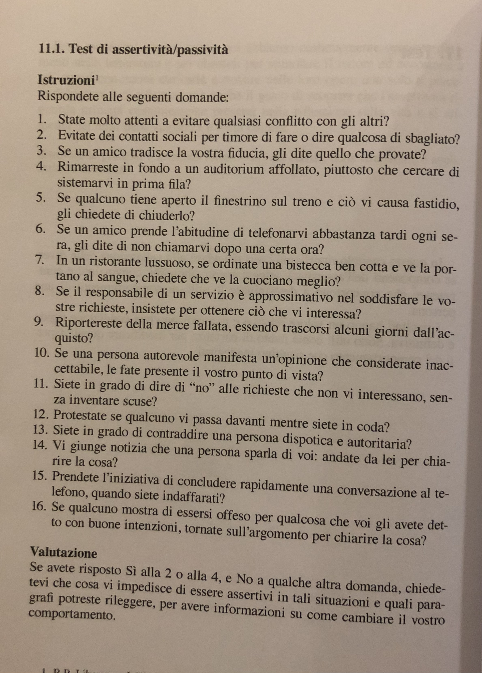
TEST 1

Slide 49
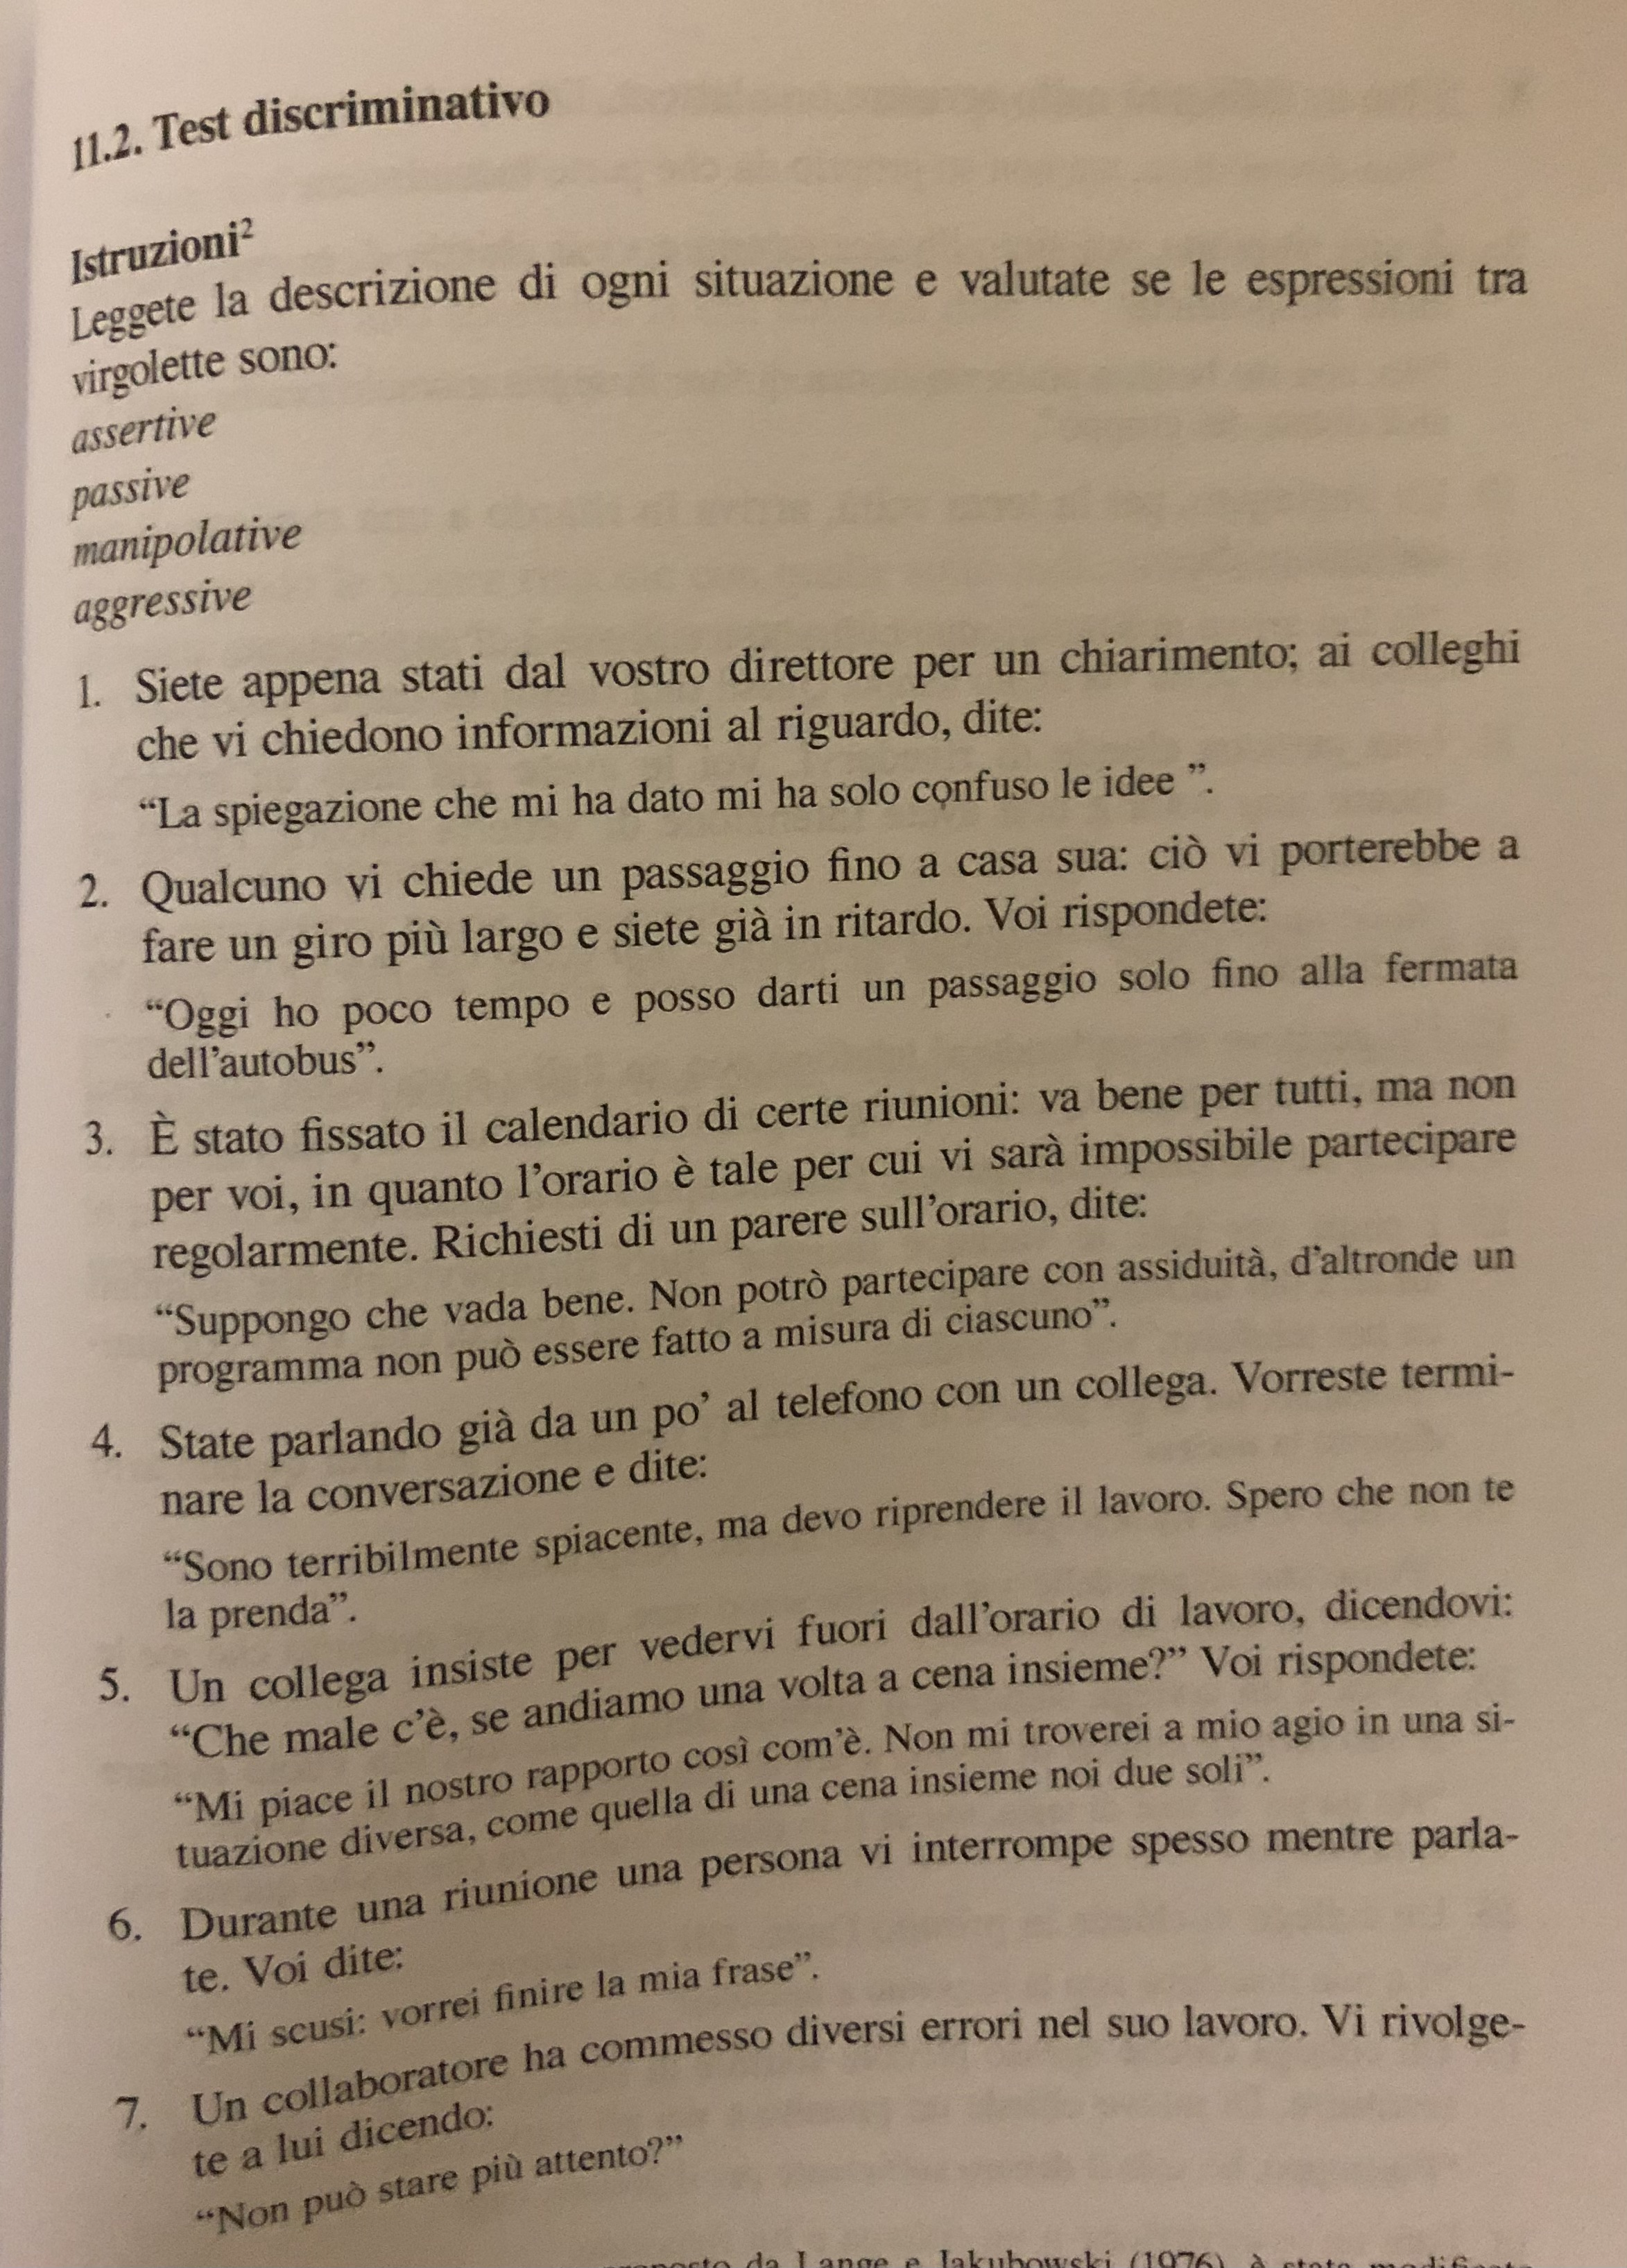
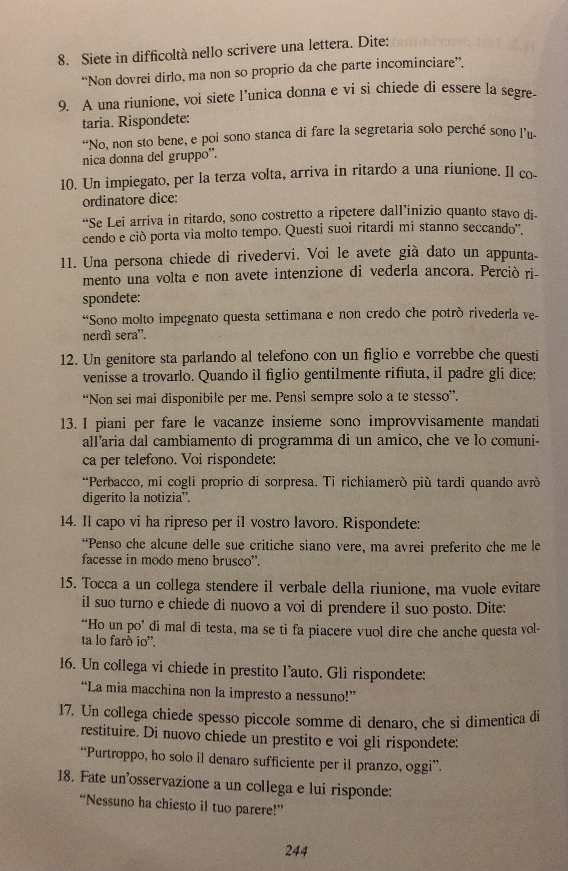
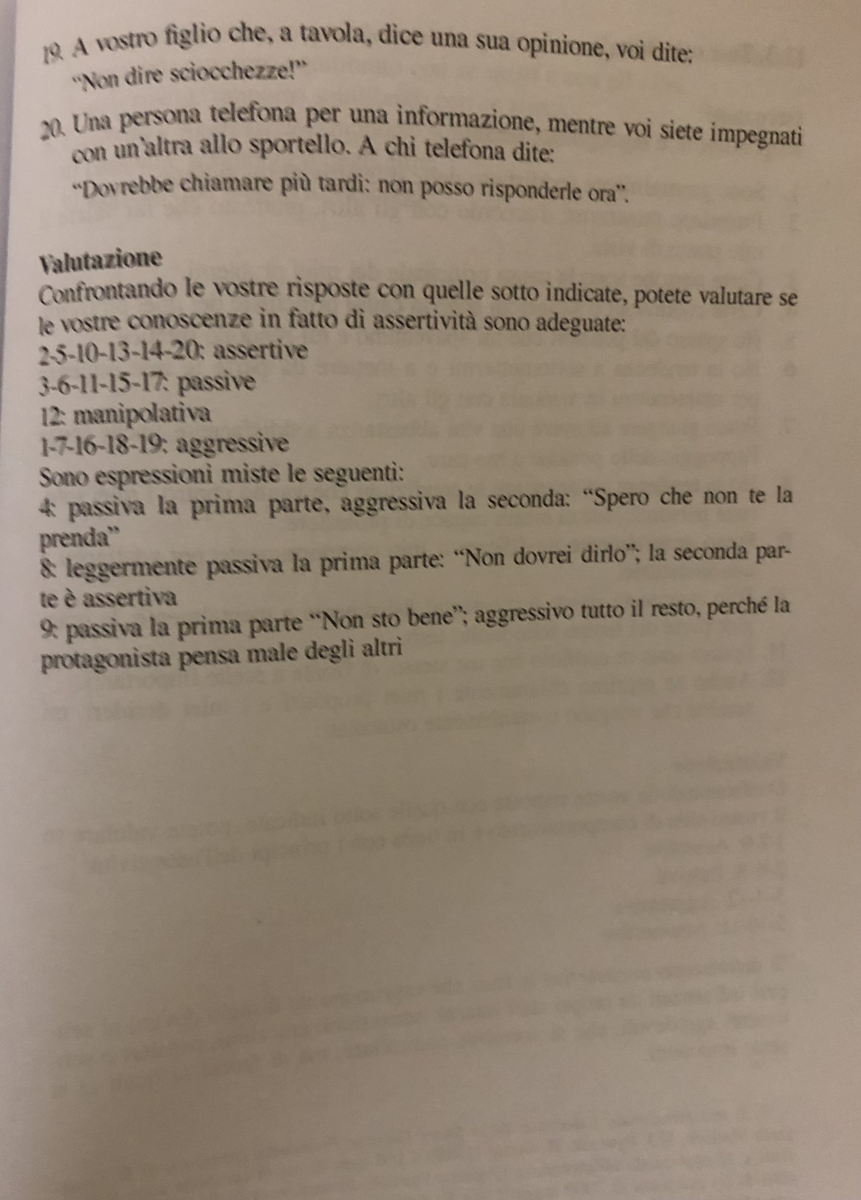
TEST 2

Slide 50
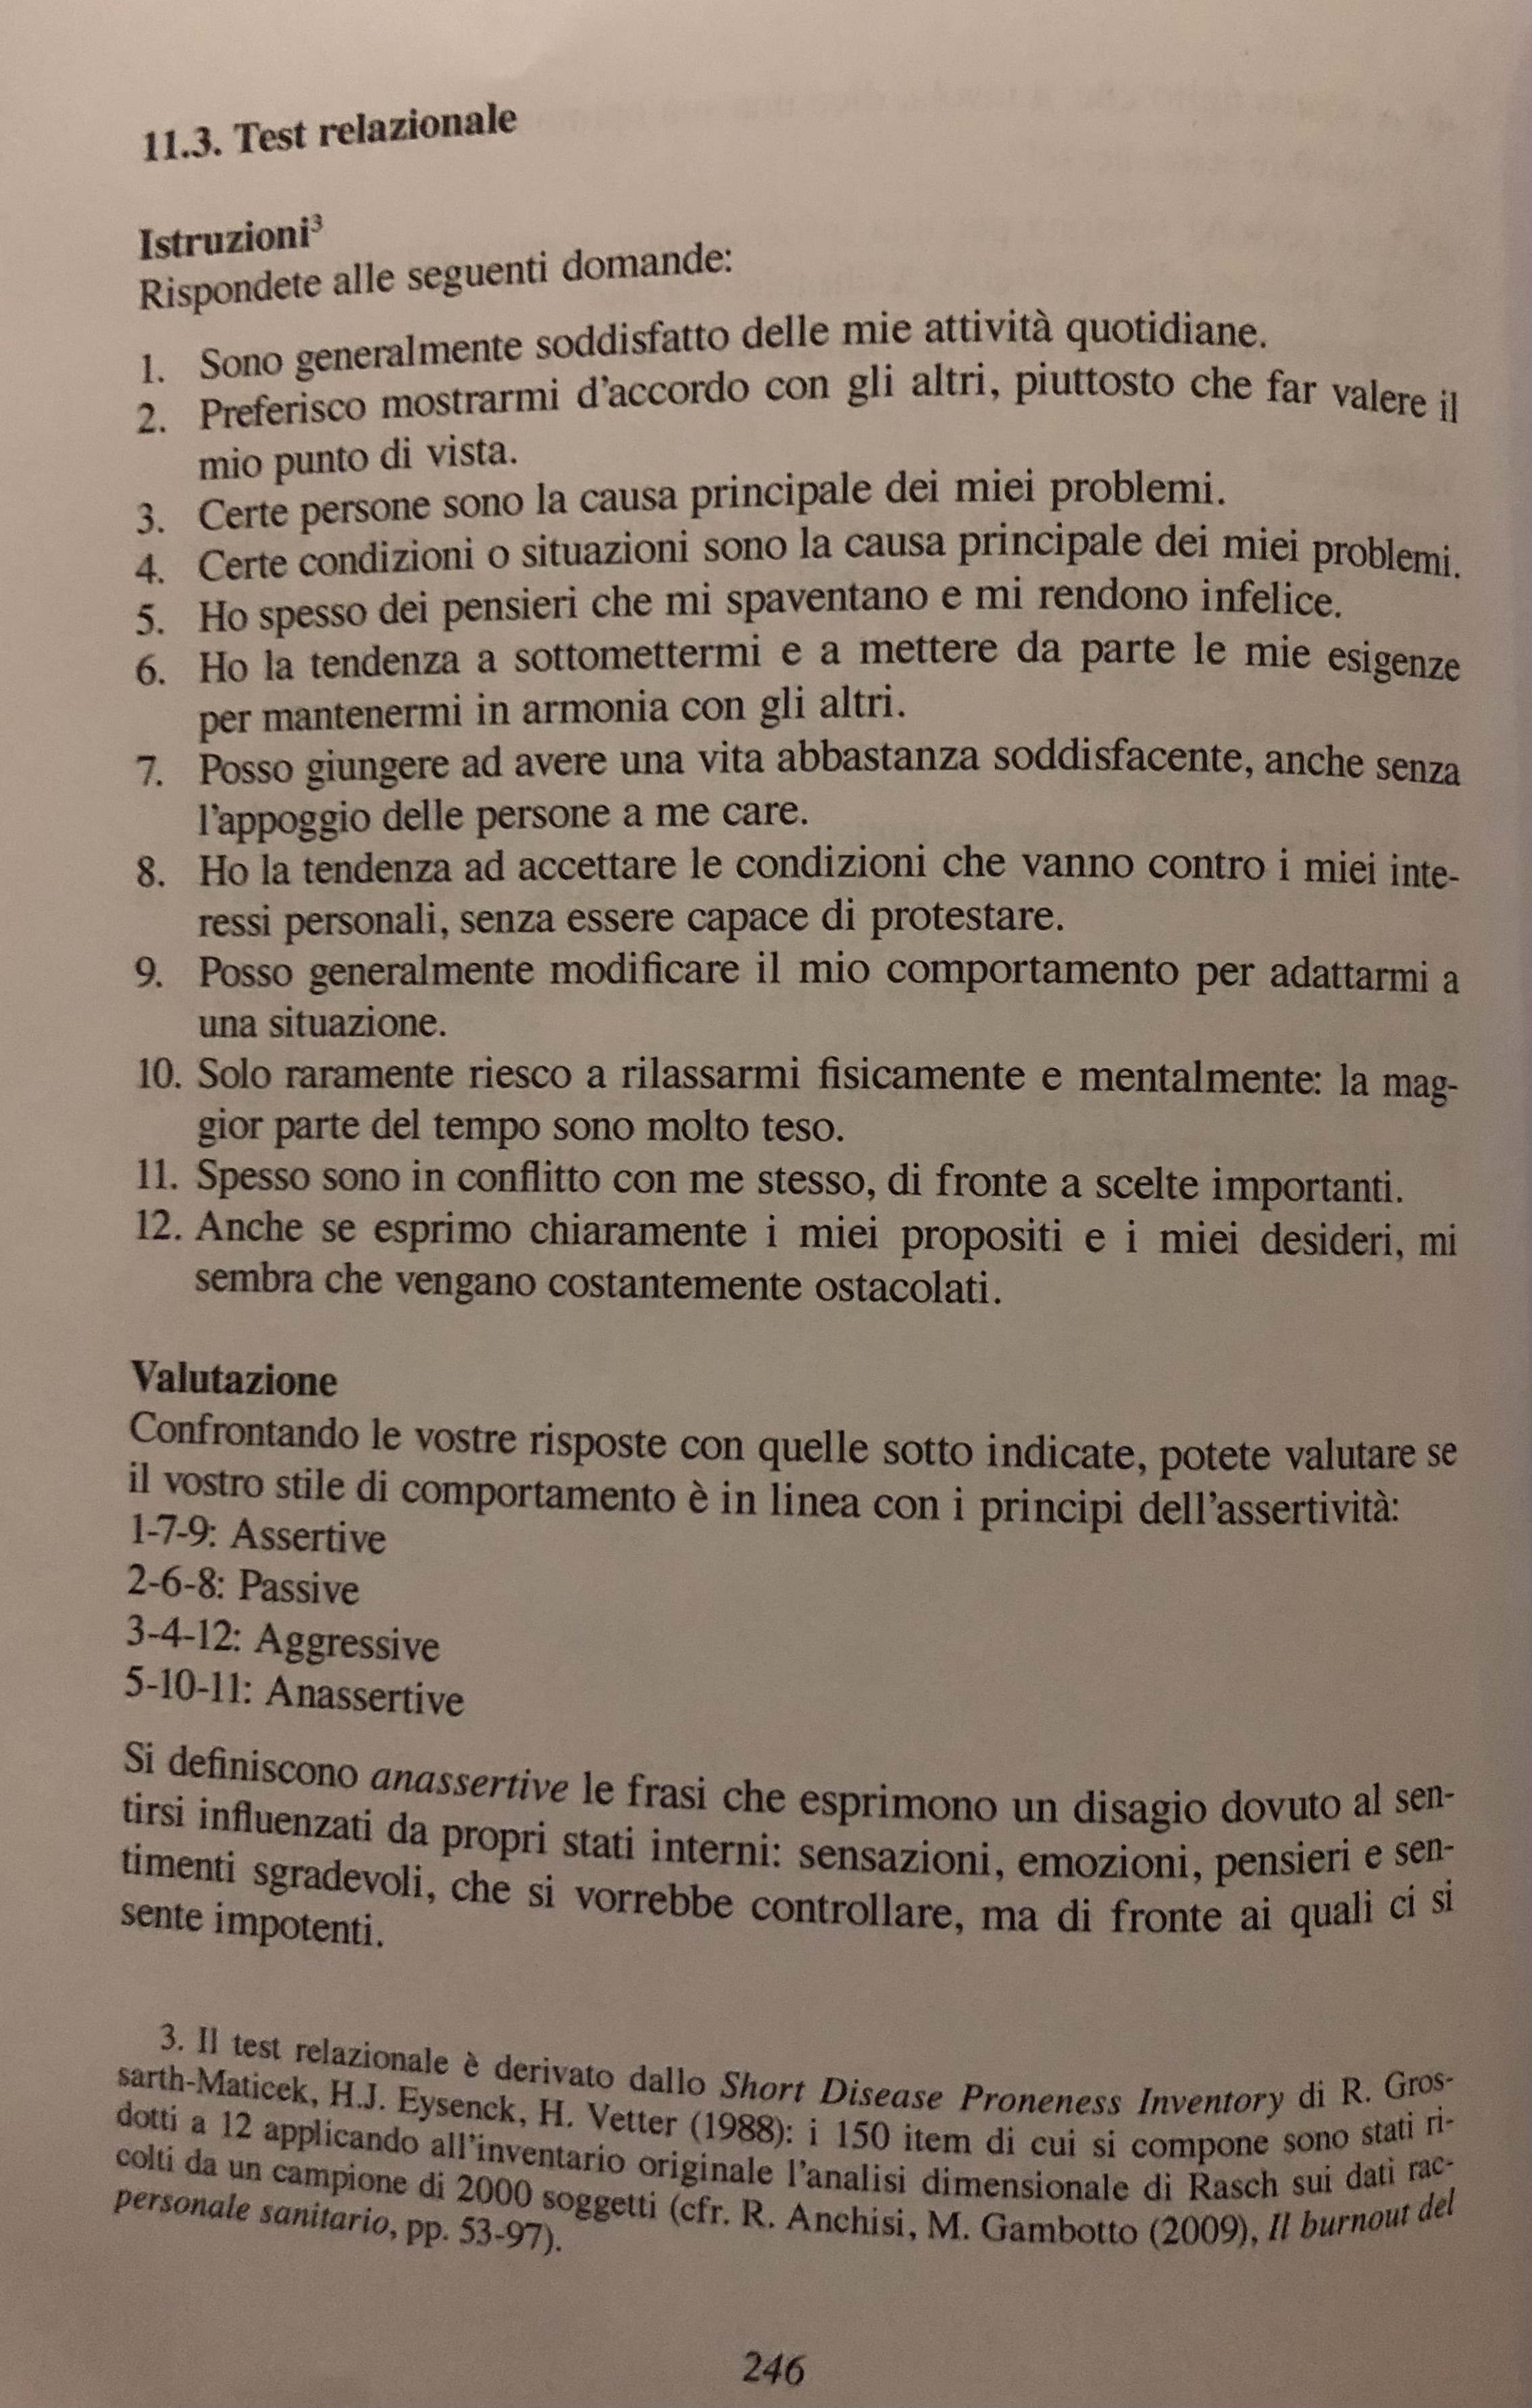
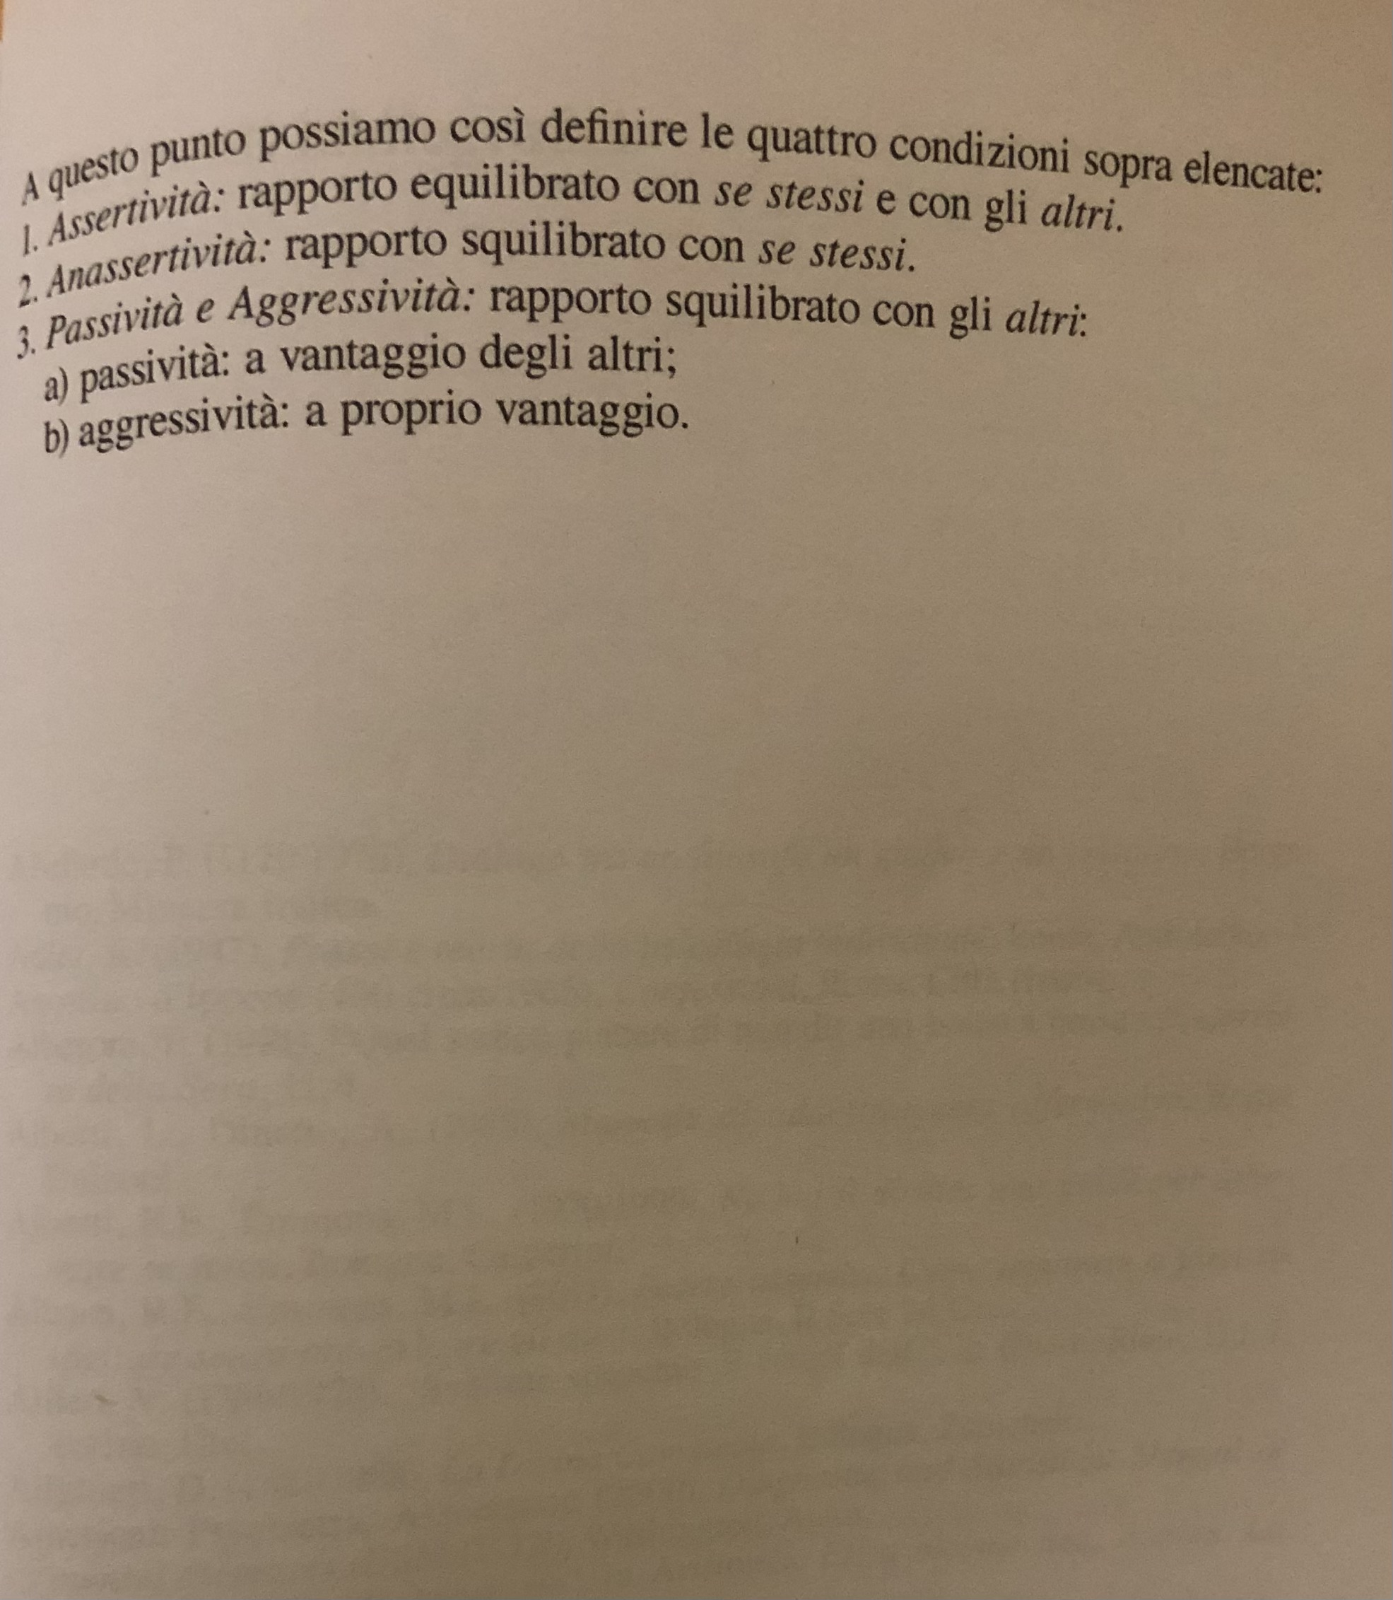
TEST 3

Slide 51
« Siate padroni di voi, penetrate nel vostro essere per cogliere il battito della vita.
Spezzate i vincoli che vi inceppano, allungate la mano per afferrare l’ignoto.
Avventuratevi nel buio, spalancate le braccia all’abbraccio dell’aria, fatene un paio di ali per librarvi più in alto.»
W.W. Dyer
GRAZIE DI CUORE PER LA VOSTRA PARTECIPAZIONE!

